Slide 1
敏捷IT管理
为适应新的业务模式而打磨的开箱即用式IT管理解决方案

Slide 2
IT 帮助台的支柱
ServiceDesk Plus中的重大事件管理

Slide 3
Zylker 如何处理重大事故
EzeeBill是Zylker公司的财务系统, 系统崩溃后…

Slide 4
Zylker公司的使用案例
企业用户
IT 工程师
SCOTT
IT 技术支持
DAVE
人事经理
JASON
IT 技术支持
MARCUS
信息总监
CATRIN
IT 服务经理
ADAM
IT 技术支持
WENDY
人力资源
JOHN
终端用户

Slide 5
理想中的处理方式
STEP 1
Scott 收到事件通知.
让用户可以跟踪工单状态.
将此问题升级给服务经理.
SCOTT
IT 技术支持
终端用户
STEP 2
Catri成立了一个事件调查小组.
并使得信息总监知悉工单状态
CATRIN
IT 服务经理
MARCUS
信息总监
STEP 3
事件调查小组经过分析调研
快速找到解决方案，问题得到解决
ADAM
IT 技术支持
JASON
IT 技术支持

Slide 6
Zylker处理重大事件的现状!
兄弟！再问一次，有啥进展没?
木有啊！目前是没啥进展!
到底发生了什么事！电话竟然没人接!
谁来接这个电话?!
要不我来接电话吧！
我感觉这事以前处理过。如果我能找到所有相关邮件就能分分钟解决掉！

Slide 7
影响分析
问题究竟出在哪里?
终端用户没有被通知到
跟踪起来比较复杂
终端用户没有被告知停机时间及所提交工单的状态，因此造成大量不必要的电话进行追问
没有合适的工单跟踪机制。缺乏责任人
任意违反SLA
缺乏自动化机制
缺乏自动化的机制来指定优先级并合理指派工程师延误了工单解决的速度
缺乏自动指定优先级或指派工单给适合技术员的机制来加速解决工单的速度

Slide 8
应用ServiceDesk Plus管理重大事故
Zylker如何应用ServiceDesk Plus处理重大事故

Slide 9
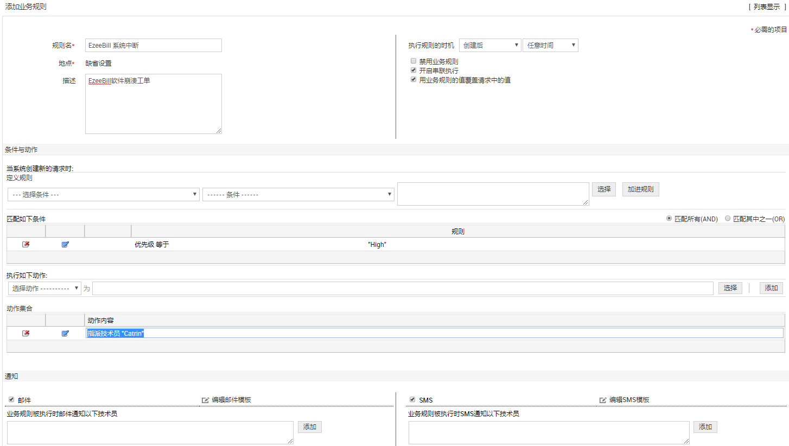
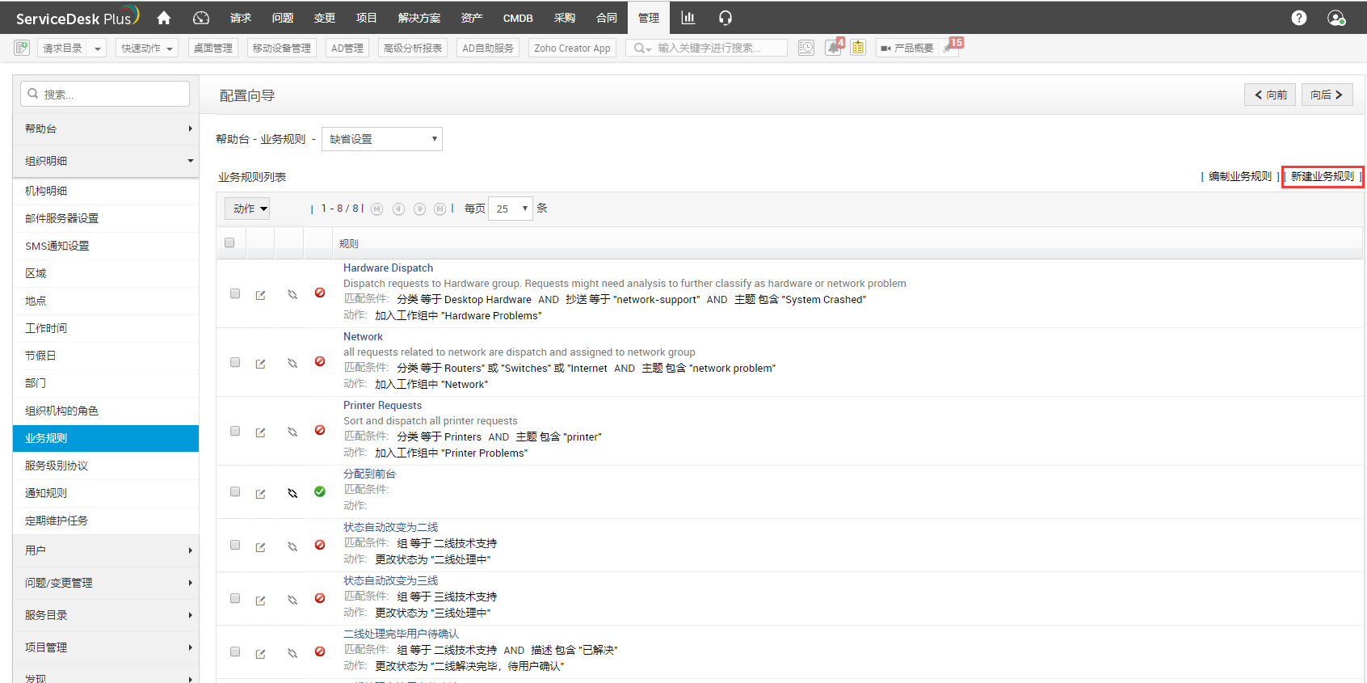
自动创建工单及通知机制
关键字：业务规则
针对EzeeBill - 公司的关键业务系统，服务台经理Catrin在ServiceDesk Plus系统中添加了业务规则来处理EzeeBill系统中断的事件。她设置了规则名称，描述信息，将优先级设置为高，将工单加入到应用管理工作组中，并在组中自动指派技术员。设置通知规则以便系统接收到EzeeBill系统中断工单的时候相关人员可以被有效的通知到。
Catrin设置了名称为EzeeBill系统中断的业务规则并添加了规则说明
将优先级设置为高
将EzeeBill相关的工单加入到应用管理工作组并在组中自动指派技术员
设置邮件和短息提醒

Slide 10
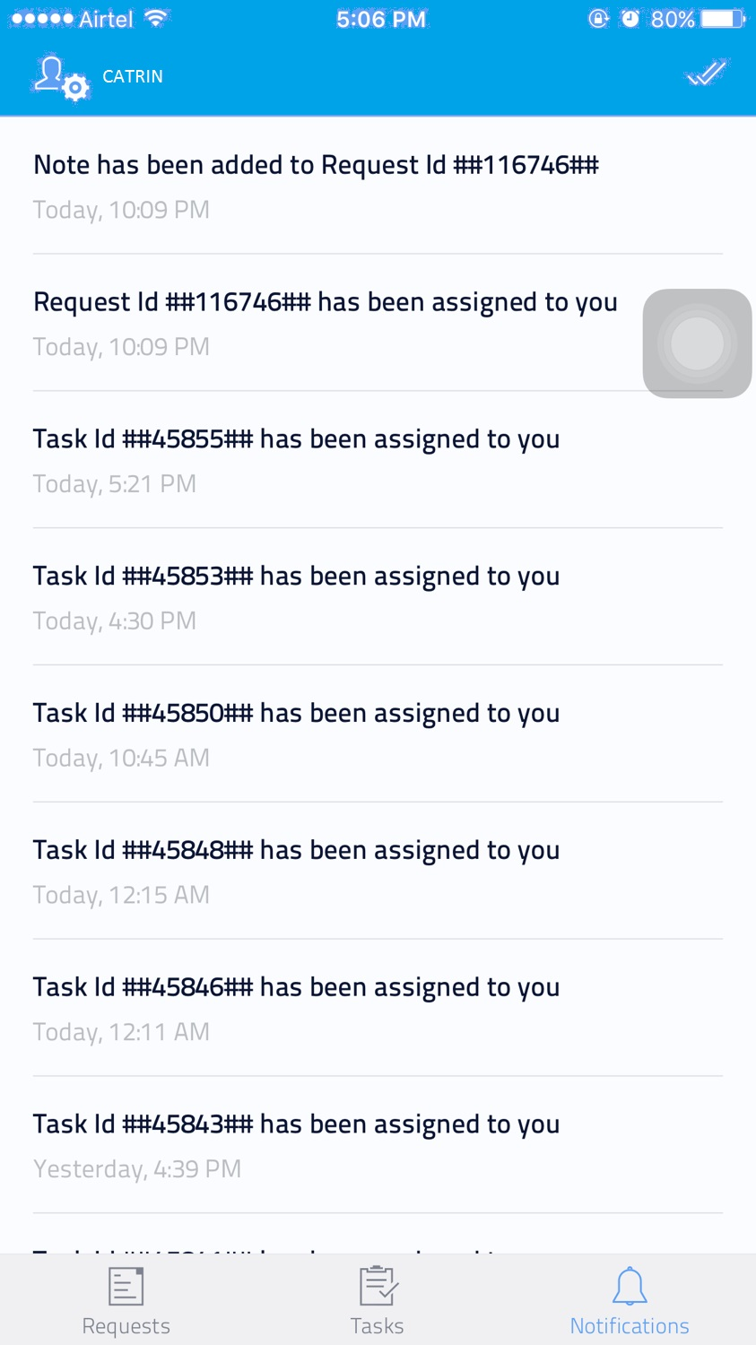
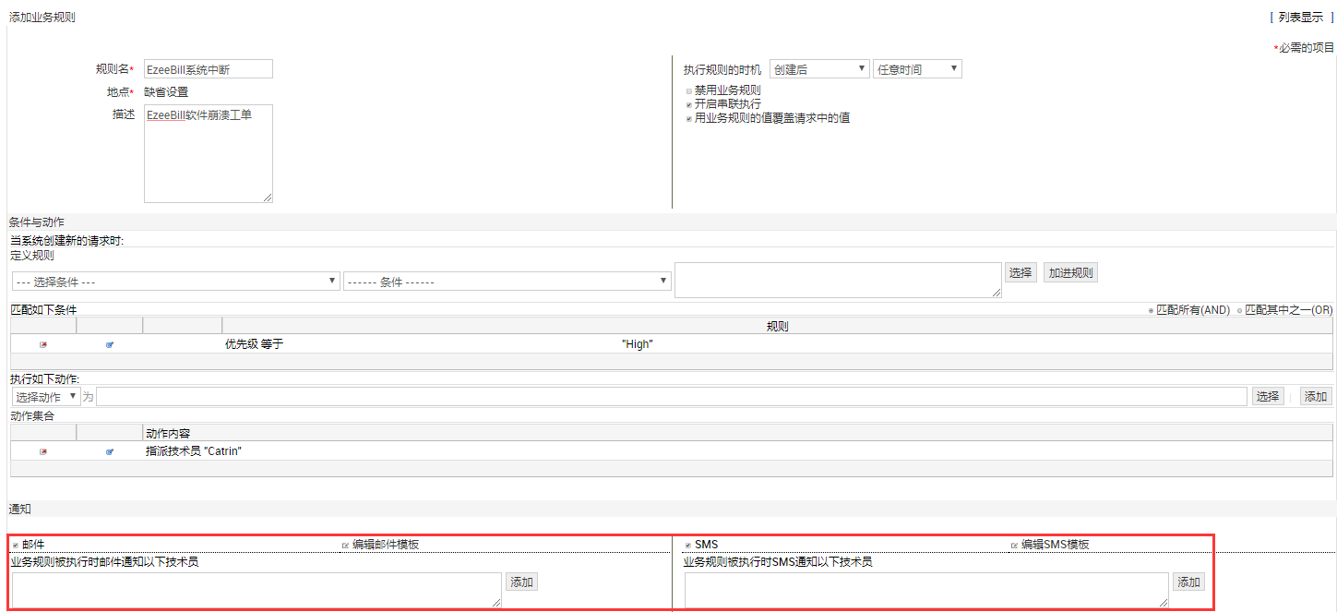
工单被创建时通知技术员
关键字：推送通知
当EzeeBill系统相关的工单被创建并指派给Catrin时，Catrin在她的手机上收到了通知

Slide 11
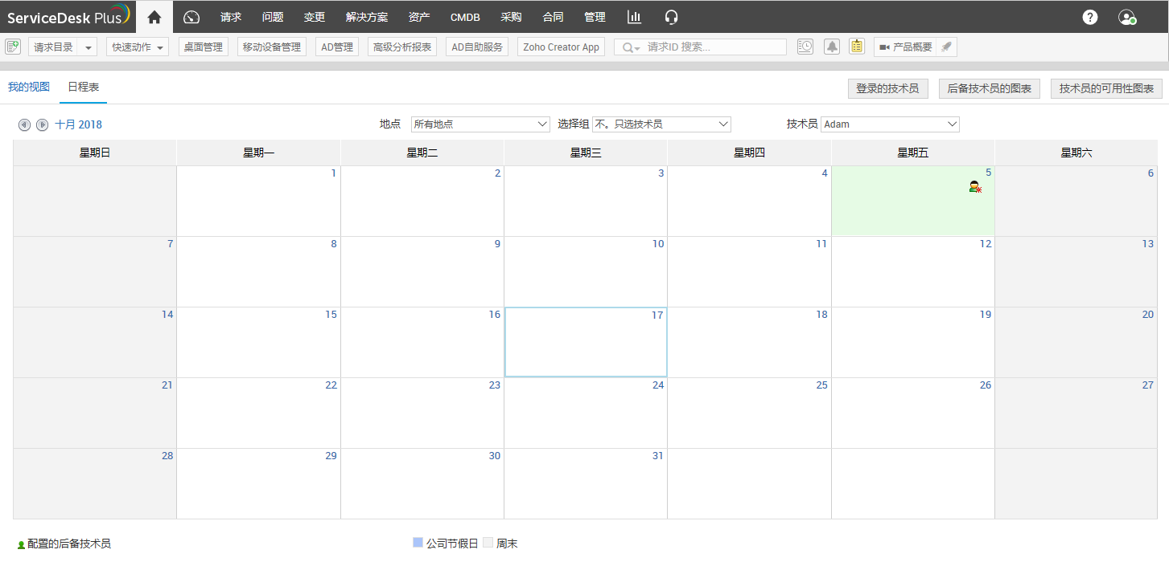
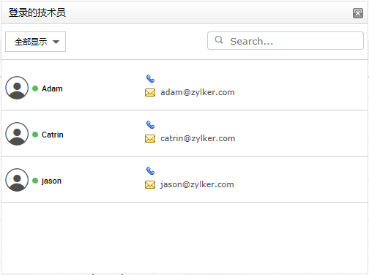
查看技术员是否可用
关键字：日程表 – 登录技术员/可用技术员图表
Catrin收到了工单已创建通知，需要组建团队处理故障。Catrin使用ServiceDesk Plus中的日程表查看可用技术员。她想分配给Scott，但Scott没有登录。
Catrin查看了登录的技术员，发现Scott没有登录

Slide 12
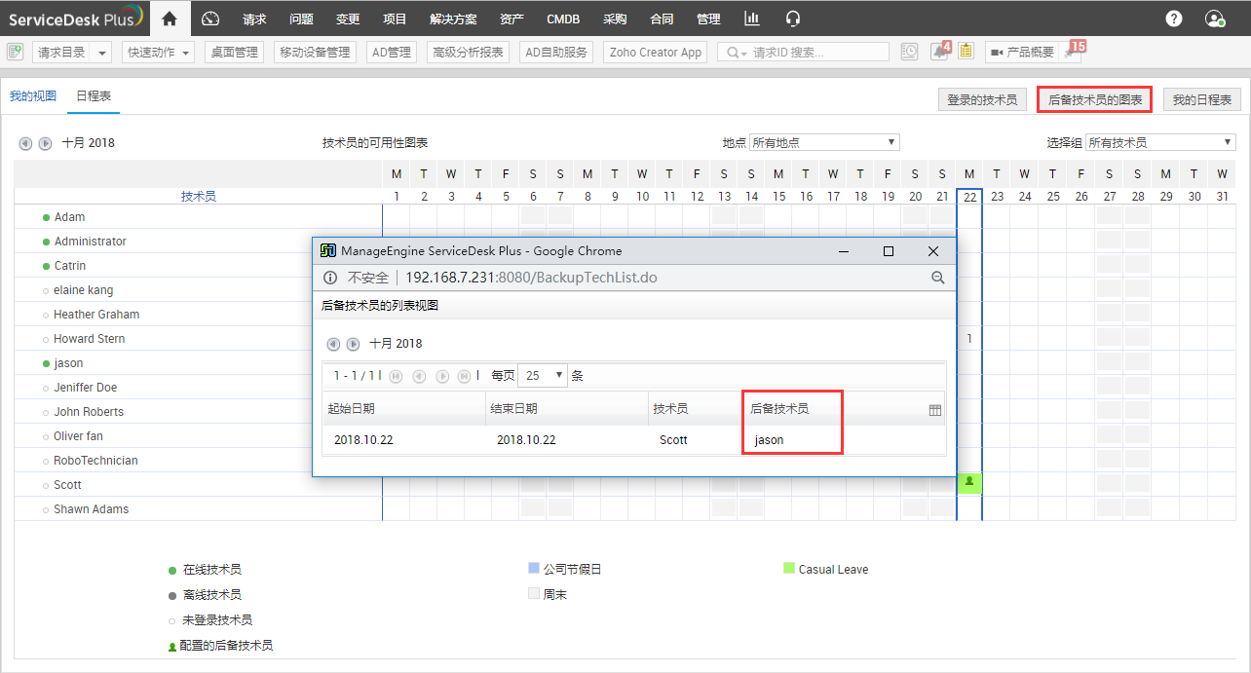
查看后备技术员
关键字: 日程表 –后备技术员图表
Catrin使用后备技术员图表了解到Jason为Scott的后备技术员。Catrin组建了一个事件调查小组其中包括了Jason和Adam
Catrin查看到Jason是Scott的后备技术员，于是将任务指派给他

Slide 13
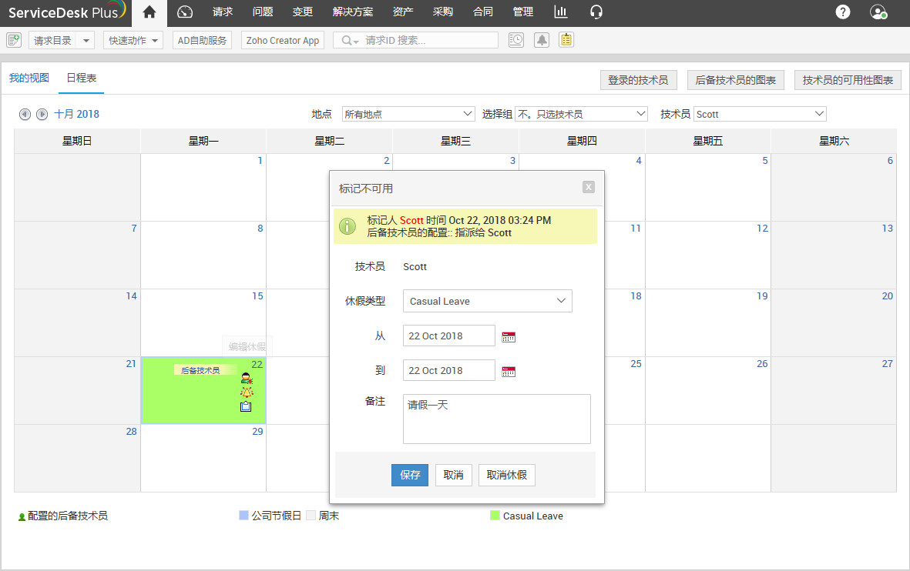
请假说明
关键字: 日程表 – 标记为不可用
EzeeBilli系统崩溃事件发生之前，Scott使用日程表标注了休假信息
单击此图标来标注休假状态

Slide 14
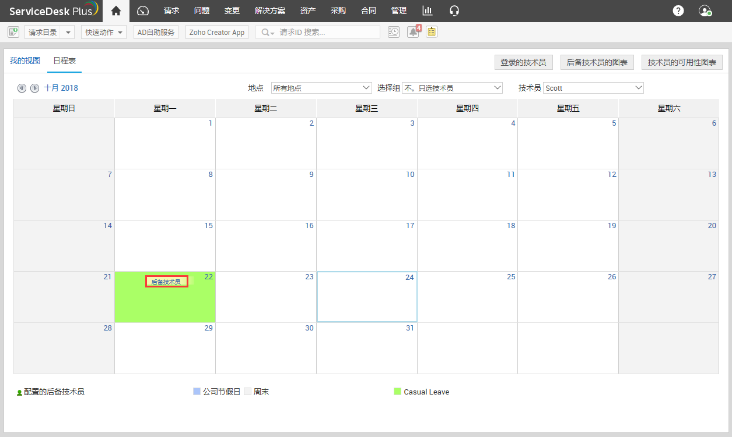
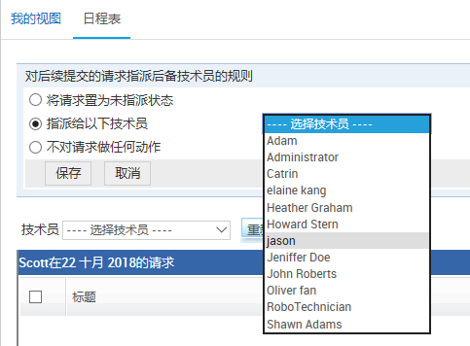
设置后备技术员
关键字：后备技术员
Scott为自己设置了后备技术员Jason以确保自己休假时被分配的工单有责任人处理
技术员休假时被分配的工单有3种处理方式
点击此图标来设置后备技术员

Slide 15
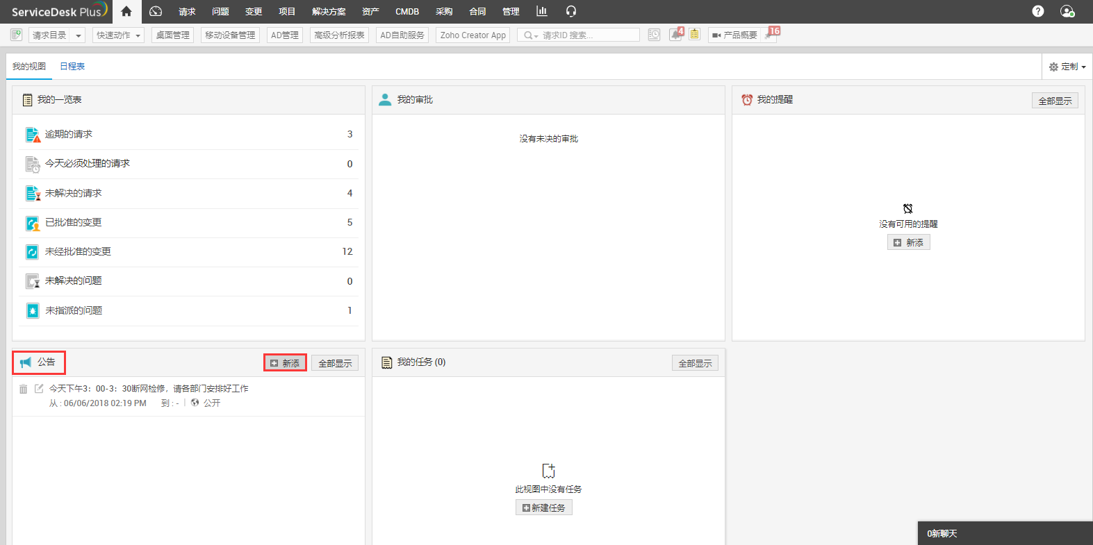
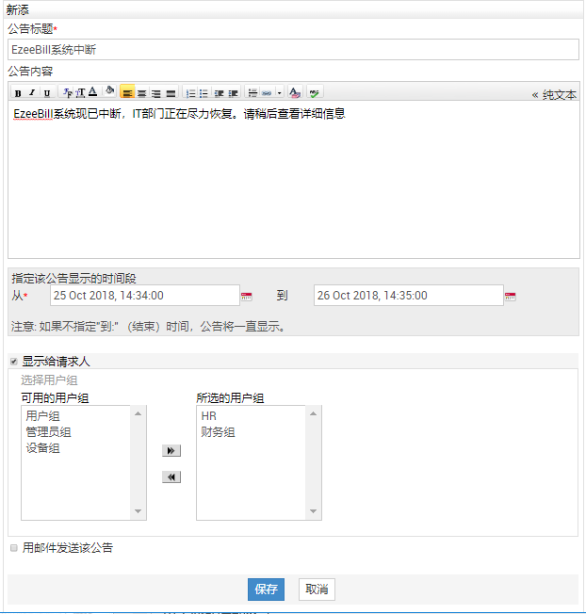
通知终端用户
关键字：公告及用户组
Catrin使用ServiceDesk Plus中的公告来通知终端用户。她将公告发布到使用EzeeBill系统的用户组中
发布公告到相关的用户组

Slide 16
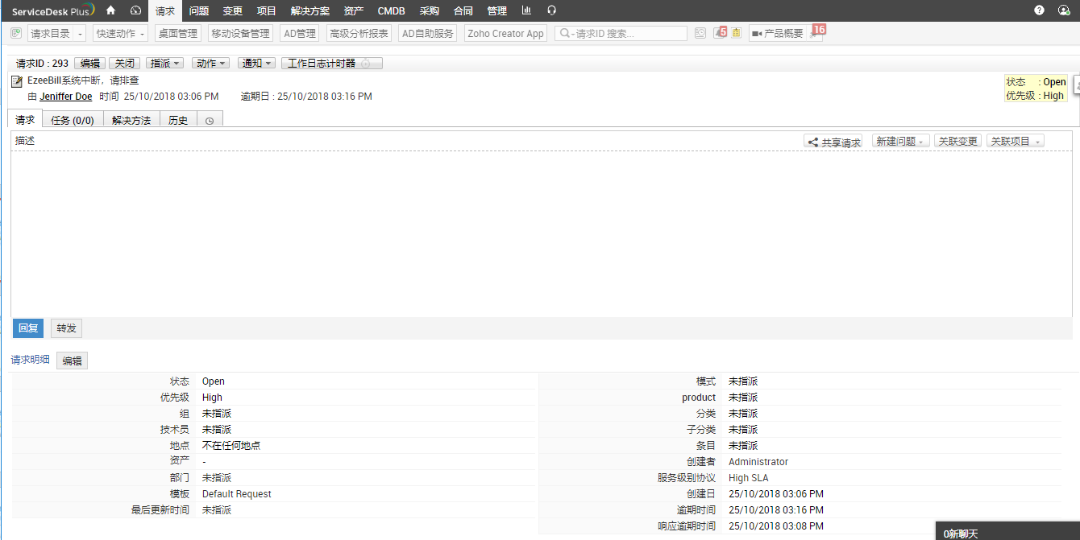
搜索关键字添加解决方案
关键字：知识库
Jason和Adam使用关键字搜索功能，从知识库中快速定位解决方案来处理工单
Catrin 选取了解决方案然后复制此方案到工单并推送给请求人

Slide 17
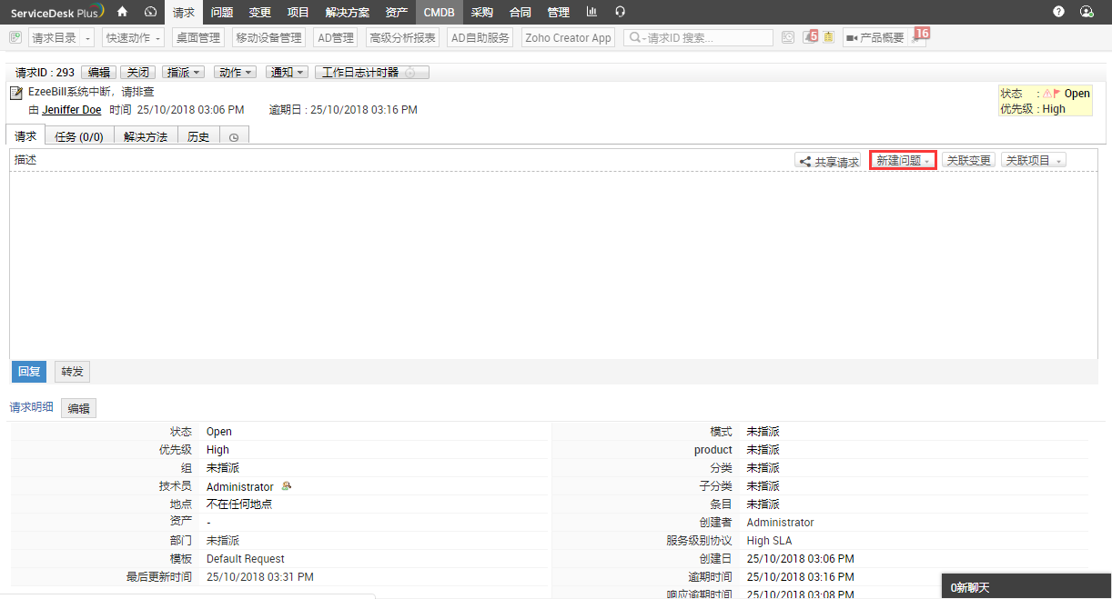
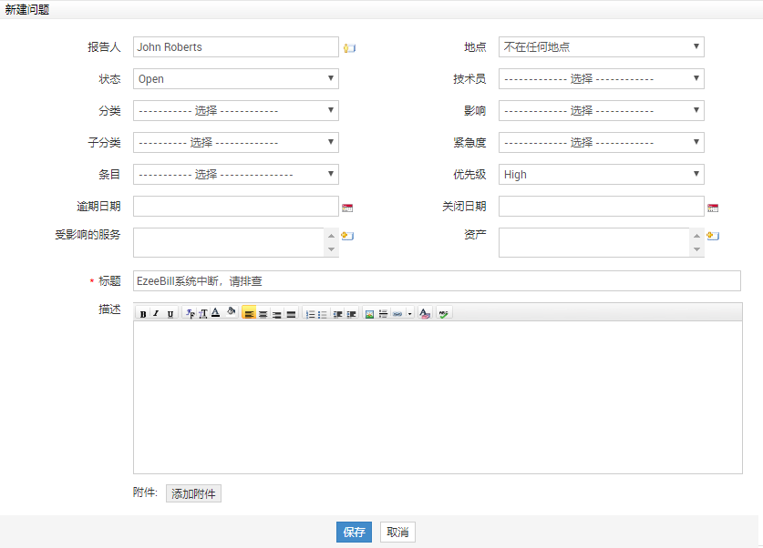
事件发生的根本原因
关键字：新建问题
Cartin不想每次都像救火队员一样处理此类频发事件。她在工单内发起一个问题以便找到故障频发生的根本原因，从根本上杜绝频发故障的发生。
在事件中直接生成问题

Slide 18
关联事件
关键字：将所有相关事件关联到同一个问题
Catrin将所有相关事件与她刚刚创建的问题进行了关联
将所有相关工单与问题关联.

Slide 19
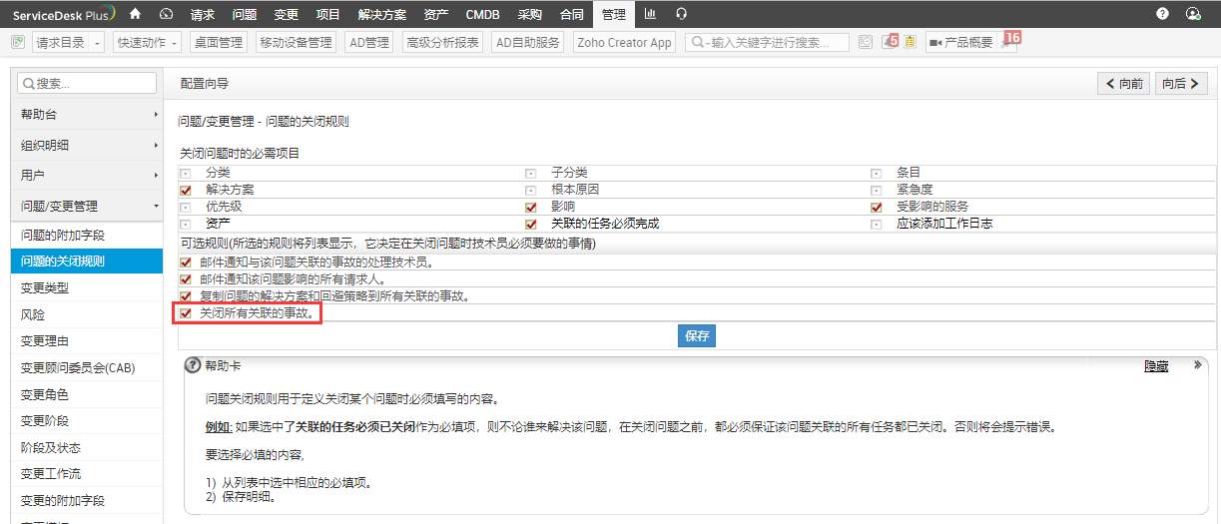
一键关闭所有关联的事件
关键字： 问题的关闭规则
最后，Catrin设置了问题的关闭规则设置当问题关闭的同时关闭所有关联的事件工单
设置相应的问题关闭规则，实现当问题关闭时自动关闭所有关联的事件

Slide 20
应用ServiceDesk Plus所带来
的优秀体验
可用性
知识沉淀
技术员可用性图表及后备技术员可以确保工单被及时处理
技术员可以使用关键字搜索知识库，从知识库中提取已发布的解决方案
3
公告发布
关闭
2
4
可以发布公告给终端用户，让用户获悉最新服务动态
技术员可以利用问题的关闭规则实现：当此问题关闭时所关联的工单也同时被关闭
自动化
1
根据预先设定的业务规则，给工单指定优先级，指派技术员并匹配服务级别协议，确保工单被及时响应处理并适时升级
通知
提供了邮件、短信的方式，来及时通知IT团队
5
7
工单提交
6
用户可通过自助服务门户、email或电话来提交工单

Slide 21
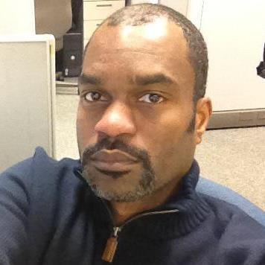
客户反馈
无论从功能或是价格上来说，Service DeskPlus都是非常不错的选择
James Arnold
Service desk manager
Manhattan Associates

Slide 22
100,000+
客户
750,000
IT 管理人员
185
国家和地区

Slide 23
获取ServiceDesk Plus
感谢您的关注！
点击这里注册获取30天免费试用
如您有相关技术问题，可通过下述邮箱与我们联系：mes@zohocorp.com.cn

